Slide 1
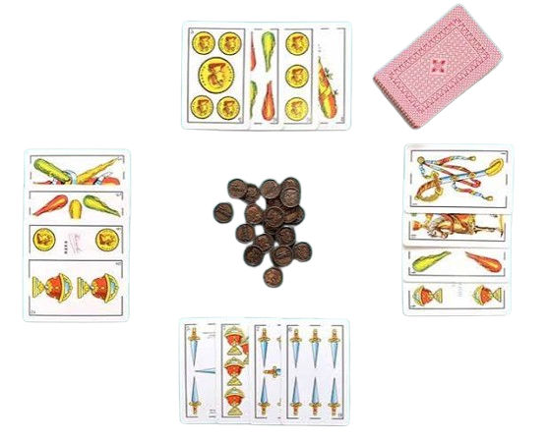
IMAGEN DIGITAL · OPENCV
12
Mus con
OpenCV
12
Un asistente que lee las cartas de tu mano y entiende las señas de tu compañero.
Elena Cancho González
Notes:
Duración orientativa: 0:30. Saluda, di el título y adelanta la estructura: dos programas (cartas y señas), cada uno con su demo en directo. Rellena los corchetes con tu nombre, asignatura y fecha. Antes de empezar: móvil conectado por cable, Iriun abierto, y las dos carpetas listas en el terminal (cartas/ y senas/) con el entorno virtual activado.

Slide 2
EL PROYECTO
Dos programas, un juego
PROGRAMA 1
PROGRAMA 2
Detector de cartas
Detector de señas
La cámara del móvil ve cuatro cartas, lee su número y dice qué jugadas hay en la mano.
La webcam sigue tu cara y reconoce las señas del Mus: un guiño, los ojos cerrados, las cejas o la lengua.
Pares
Juego
Grandes y chicas
31
Ciego
Duples
Dos pitos
Notes:
Duración orientativa: 1:00. Explica la idea: en el Mus hay dos cosas que se hacen con los ojos, mirar las cartas y mirar al compañero. El primer programa automatiza lo primero y el segundo lo segundo. Las reglas que usa el programa de cartas son las de 8 reyes: el 3 vale como un rey y el 2 como un as. Los dos programas son independientes y comparten la misma forma de organizar el código.

Slide 3
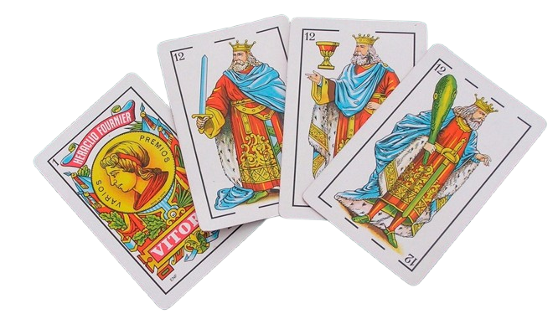
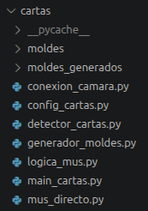
PROGRAMA 1
DETECTOR
DE
CARTAS
Notes:
Duración orientativa: 1:00. Aquí está la decisión de diseño: no entrenamos ninguna red. Todo son operaciones sobre la imagen que se pueden enseñar en una ventana: el umbral, la morfología, los contornos. Ventajas: no hace falta un conjunto de datos, es muy rápido y es totalmente explicable. Si alguien pregunta por qué no usar OCR o deep learning: solo hay 10 números posibles y siempre con la misma tipografía impresa, así que comparar con moldes es suficiente y mucho más sencillo.

Slide 4
CARTAS · 1 DE 3
Generador de Moldes: Enseñando a leer a la máquina
Script de ejecución única para extraer la "tipografía" exacta de la baraja.
1
2
3
4
5
Escala de Grises
Suavizado
Binarización
Contornos
Escáner
Eliminación del color (información innecesaria) para acelerar el procesamiento.
Filtro Gaussiano para emborronar la imagen y matar el "ruido" digital de la cámara.
Umbral adaptativo para crear una imagen en blanco y negro puro. Separa la carta (clara) de la mesa (oscura).
Búsqueda geométrica de formas rectangulares dentro de los límites de tamaño esperados.
Transformación geométrica que "plancha" y endereza cada carta a un tamaño fijo de 400 x 600 píxeles.
Moldes Generados
Recorte de la esquina, borrado de marcos rectos y estandarización del dígito a una caja perfecta de 60 x 80 píxeles.
6
Notes:
Duración orientativa: 1:30. Recorre los cinco pasos de izquierda a derecha. Puntos clave: el umbral adaptativo calcula un umbral por zonas, por eso tolera luz desigual; el filtro de proporción evita confundir un lápiz o una mano con una carta; y planchar la carta a 400×600 permite usar valores fijos en píxeles para todo lo siguiente. Si la carta está tumbada, el programa rota el orden de las esquinas para que el número no salga deformado. Si puedes, enseña la ventana de la binarización: es muy visual.

Slide 5
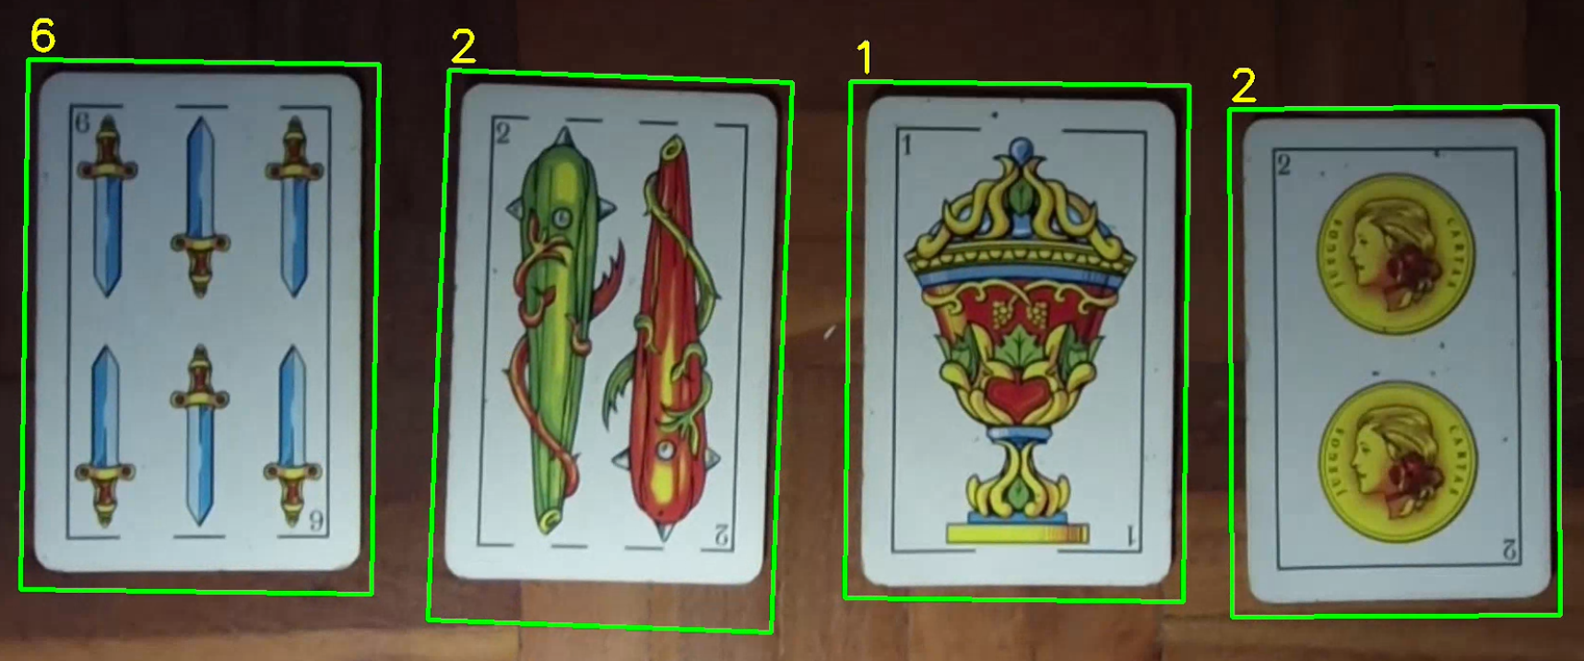
CARTAS · 2 DE 3
Visión en Directo: Adaptación al mundo real
El Reto: El vídeo introduce desenfoque, sombras y cartas en cualquier postura.
Trípode Digital (Nitidez): Contrarresta el desenfoque de la cámara en movimiento afilando los bordes antes de leer.
Anti-Deformación Geométrica: Detecta si la carta está apaisada y la rota virtualmente para no aplastar el número al estirarla.
Memoria Espacial: Guarda las últimas 15 lecturas de cada carta y muestra la más repetida (moda estadística), haciendo imposible que un número parpadee por una sombra.
Template Matching: Solo se acepta el número si la coincidencia supera el 55% de similitud.
Notes:
Duración orientativa: 1:30. Explica qué es un molde: una imagen binaria del número, blanco sobre negro, generada una vez con generador_moldes.py a partir de una foto de la baraja. En directo se corta la esquina de cada carta, se aísla el dígito y se compara con los 10 moldes; las imágenes de la derecha son una ilustración, no los archivos reales (si quieres, sustitúyelas por tus molde_N.png). Detalle técnico que suele gustar: se añade un margen de 10 píxeles al número leído para que matchTemplate pueda deslizar el molde y compensar pequeños temblores de la cámara. Si algo no llega al 55 %, se descarta: es mejor no leer que leer mal. Puedes mencionar que el 5 de bastos fue el más difícil (se cuenta en la diapositiva de problemas).

Slide 6
CARTAS · 3 DE 3
La Lógica del Mus: El Cerebro
Diseño Modular Independiente
El archivo logica_mus.py es completamente "ciego". No procesa cámaras ni píxeles; solo recibe una matriz matemática de cuatro enteros y devuelve el texto formateado para la interfaz.
SALIDA EN PANTALLA
Mesa: [12, 3, 11, 1]
Pareja: Si | Par
Juego: Si | Puntos: 31 (Max!)
Reglas
Grandes: Rey/3, Rey/3
El 3 vale como rey
El 2 vale como as
Las figuras suman 10 y desde 31 puntos hay juego.
Parejas:
  1 pareja: Par
  1 trío: Medias
  2 parejas: Duples
Chicas: As/Pito, Caballo
Notes:
Duración orientativa: 1:00. Dos ideas. Primera: el sistema recuerda cada carta entre fotogramas (por distancia entre centros) y se queda con la moda del historial; así se evita que un 12 «baile» a otro número por una sombra puntual. Segunda: la lógica del Mus está en un módulo aparte (logica_mus.py) que no sabe nada de visión: recibe una lista de números y devuelve cuatro líneas de texto. Ejemplo de la derecha: 12, 3, 11 y 1. El 3 cuenta como rey, así que hay dos reyes (un par); 10 + 10 + 10 + 1 suman 31, la mejor puntuación; las grandes son los dos reyes; las chicas, el as y el caballo.

Slide 7
DEMO EN DIRECTO
Detector de cartas
1
2
3
4
La cámara del móvil, por cable USB.
Recuadro verde y número sobre cada carta.
Las jugadas de la mano, al instante.
Si quito una carta, vuelve a pedir cuatro.
Terminal: cd cartas · python3 main_cartas.py · Q para salir
Notes:
Duración orientativa: 2:00. ANTES de la clase: móvil fijo mirando a la mesa desde arriba, paño o cartulina negra de fondo, luz uniforme sin reflejos, Iriun conectado y CAMARA_INDICE correcto en config_cartas.py. Guion: (1) lanza python main_cartas.py desde la carpeta cartas; (2) coloca 4 cartas separadas y espera 1-2 segundos a que se estabilicen; (3) señala el recuadro verde, el número y las cuatro líneas de jugadas; (4) cambia una carta por otra y deja que el cuadro se actualice; (5) quita una carta y enseña el aviso «Esperando 4 cartas»; (6) si puedes, gira una carta de lado para demostrar que el sistema la endereza. Plan B si falla la cámara: lleva un vídeo corto grabado o capturas de pantalla de una ejecución buena. Si un número se lee mal, es una buena ocasión para explicar el umbral del 55 % y la memoria de fotogramas.

Slide 8

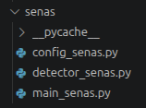
PROGRAMA 2
DETECTOR
DE
SEÑAS
Notes:
Duración orientativa: 1:00. Aquí está la decisión de diseño: no entrenamos ninguna red. Todo son operaciones sobre la imagen que se pueden enseñar en una ventana: el umbral, la morfología, los contornos. Ventajas: no hace falta un conjunto de datos, es muy rápido y es totalmente explicable. Si alguien pregunta por qué no usar OCR o deep learning: solo hay 10 números posibles y siempre con la misma tipografía impresa, así que comparar con moldes es suficiente y mucho más sencillo.

Slide 9
SEÑAS · 1 DE 3
Detector de Señas: De lo general a lo particular
Pipeline visual en tiempo real para localizar el rostro y aislar los gestos.
1
2
3
4
5
6
Escala de Grises
Filtro CLAHE
Detección de Rostro
Filtro B/N (Ojos)
Filtro HSV (Boca)
Filtro Binario (Cejas)
Conversión de la imagen a blanco y negro para optimizar el rendimiento antes de buscar el rostro.
Ecualización adaptativa de la luz. Evita que el algoritmo falle por mala iluminación.
Uso del clasificador Haar. Filtro de "media móvil" para estabilizar la caja.
Recorte proporcional de la zona ocular. Cuenta píxeles oscuros y detecta pupilas
Búsqueda en el espectro de color (tonos rojizos) para aislar la lengua.
Aislamiento del pelo oscuro en la frente.
Notes:
Duración orientativa: 1:00. Idea central: no se busca «un ojo cerrado» en toda la imagen, sino que se localiza primero la cara (Haar cascade de Viola-Jones, preentrenado e incluido en OpenCV) y después se analizan tres zonas calculadas como porcentajes de la caja de la cara. CLAHE es una ecualización de contraste por bloques, con límite, que corrige la luz local. La media de las últimas 5 cajas quita el temblor. Las proporciones aproximadas son: cejas del 14 al 30 % de la altura, ojos del 29 al 53 % y boca del 65 al 95 %. El dibujo de la derecha es un esquema, no el resultado real.

Slide 10
SEÑAS · 2 DE 3
Cuatro gestos, cuatro técnicas
Seña | Gesto | Cómo se detecta
31 | Cerrar un ojo | Se miden los píxeles oscuros de la pupila de cada ojo: uno abierto y otro cerrado.
Ciego | Cerrar los dos ojos | Ninguno de los dos ojos muestra pupila.
Duples | Levantar las cejas | El centro de las cejas sube 7,5 puntos respecto a su altura de reposo.
Dos pitos | Sacar la lengua | Máscara de color rojo en HSV: la mancha mayor ocupa al menos el 8 % de la boca.
Haar con umbral dinámico, centro de gravedad y espacio de color HSV: cada gesto tiene su técnica.
Notes:
Duración orientativa: 1:00. Recorre la tabla fila a fila. Ojos: el Haar de ojos busca dentro de la zona de los ojos, se descartan candidatos que parecen cejas y se mide el porcentaje de píxeles oscuros del centro del ojo con un umbral dinámico (75 % de la luz media del ojo), para que no dependa de la luz de la sala. Cejas: se binariza la zona, se conservan las dos manchas mayores y se calcula su centro de gravedad vertical; la referencia de reposo se toma al arrancar y se va adaptando despacio. Lengua: en HSV el rojo está en los dos extremos del círculo de tonos, por eso hacen falta dos rangos; una apertura morfológica borra la línea fina de los labios cerrados. Recuerda avisar de que las cejas deben estar relajadas al arrancar la demo.

Slide 11
SEÑAS · 3 DE 3
Una seña necesita tiempo
Un parpadeo normal no es una seña: el gesto debe mantenerse unos 4 fotogramas seguidos.
Gesto presente
Gesto ausente
Contador de 0 a 14
+2 por fotograma
−2 por fotograma
Seña desde 7
1
2
3
4
5
6
7
8
9
10
11
12
13
14
1 a 6: no se muestra nada
7 a 14: seña activa en pantalla
Notes:
Duración orientativa: 0:45. Es una máquina de estados muy sencilla. Cada seña tiene un contador, como un cubo que se llena cuando el gesto está presente y se vacía cuando no. El texto solo sale cuando el contador llega a 7, y el tope es 14, así el cartel también se apaga rápido al dejar de hacer el gesto. Con +2 por fotograma, hacen falta unos 4 fotogramas seguidos. En 31 y ciego, cuando ambos ojos están abiertos, el contador baja 3 en lugar de 2. Esto elimina los falsos positivos por parpadeos o por un fallo puntual de la detección. Los umbrales están en config_senas.py (UMBRAL_FRAMES y MAX_CONTADOR).

Slide 12
DEMO EN DIRECTO
Detector de señas
31
Ciego
Duples
Dos pitos
Un solo ojo cerrado.
Los dos ojos cerrados.
Las cejas arriba.
La lengua fuera.
Las ventanas pequeñas muestran los filtros que ve el programa: ojos, cejas y boca.
Terminal: cd senas · python3 main_senas.py · Q para salir
Notes:
Duración orientativa: 1:30. ANTES: cara de frente a la webcam, buena luz delante (nunca contraluz), sin gafas si es posible, y comprueba que existe la carpeta haarcascades en la raíz del proyecto. Guion: (1) lanza python main_senas.py desde la carpeta senas; (2) al arrancar, mantén las cejas relajadas un par de segundos: esa altura es la referencia; (3) haz cada seña unos segundos y espera a que aparezca el texto arriba a la izquierda: primero 31 (un ojo cerrado), después ciego, duples (cejas) y dos pitos (lengua); (4) enseña las ventanas de depuración: el filtro de ojos, el de cejas y la máscara HSV de la boca; (5) haz un parpadeo normal para demostrar que no activa ninguna seña. Si la seña tarda, es normal: el contador necesita unos 4 fotogramas. Plan B: vídeo corto grabado antes de la clase.

Slide 13
PROBLEMAS Y LIMITES
PROBLEMAS DURANTE EL DESARROLLO Y LÍMITES
Notes:
Duración orientativa: 1:00. Aquí está la decisión de diseño: no entrenamos ninguna red. Todo son operaciones sobre la imagen que se pueden enseñar en una ventana: el umbral, la morfología, los contornos. Ventajas: no hace falta un conjunto de datos, es muy rápido y es totalmente explicable. Si alguien pregunta por qué no usar OCR o deep learning: solo hay 10 números posibles y siempre con la misma tipografía impresa, así que comparar con moldes es suficiente y mucho más sencillo.

Slide 14
LECCIONES APRENDIDAS
Lo que falló y cómo se arregló
Problema | Causa | Solución
El 5 de bastos no se leía | Número pegado al marco y a la esquina redondeada | Borrar líneas rectas y descartar manchas de la esquina
Cartas tumbadas o del revés | El número cae en otra esquina | Planchar en vertical y probar la esquina opuesta
Imagen con retraso | Cola de fotogramas y WiFi | Buffer de 1 fotograma y móvil por cable USB
El número parpadea | Sombras y reflejos puntuales | Moda de las últimas 15 lecturas de cada carta
Un parpadeo normal activaba las señas | El código leía el gesto en un solo fotograma | Contador que exige mantener el gesto durante 7 fotogramas
La caja verde de la cara "bailaba" mucho | El algoritmo Haar fluctúa ligeramente entre fotogramas | Filtro de media móvil (promedio de las coordenadas de las últimas 5 detecciones).
El programa perdía los ojos si me alejaba de la cámara | Las zonas de búsqueda estaban programadas con píxeles fijos | ROIs proporcionales (porcentajes) basados en el ancho y alto dinámico de la caja de la cara
Notes:
Duración orientativa: 1:00. Cuenta una historia, no leas la tabla. La más instructiva es la del 5 de bastos: el recorte de esa carta incluía mesa oscura, el número quedaba pegado al marco y la esquina redondeada de la carta se colaba como si fuera el número (salía un arco en lugar de un 5). Se arregló con tres ideas: una apertura morfológica con kernels largos que borra el marco sin tocar el número, descartar manchas cuyo centro está pegado a la esquina, y probar también la esquina inferior derecha girando la carta 180°. Mensaje final: depurar visión artificial es mirar las ventanas intermedias y preguntarse qué ve realmente el programa. La lección del cable USB: la red es tan importante como el algoritmo en tiempo real.

Slide 15
BALANCE
Límites y siguientes pasos
Límites actuales
Siguientes pasos
Las cartas funcionan mejor sobre fondo oscuro y uniforme.
Solo se leen números: sin palos, una mano de 4 cartas y 8 reyes.
Las señas dependen de la luz y de mirar de frente.
Si no se ven los ojos, cuenta como ojos cerrados.
Ranking completo del juego (31, 32, 40…).
Varios jugadores en la misma mesa.
Reconocer también los palos.
Calibrar los umbrales para cada persona.
Notes:
Duración orientativa: 0:45. Sé honesta con los límites: queda mejor que esconderlos. Las cartas funcionan mejor con fondo oscuro porque el contraste entre carta y mesa es grande y estable; con mesa clara se degrada. La lógica del Mus evalúa una sola mano con las reglas de 8 reyes y solo marca el 31 como la mejor puntuación; no ordena el ranking completo. En señas, si el detector Haar no encuentra ningún ojo (mala luz, perfil), el código lo interpreta como ojos cerrados. Los siguientes pasos son los que ya están pensados en el documento técnico del repositorio.

Slide 16
MUS CON OPENCV
¿Preguntas?
Gracias por vuestra atención.
Código y documentación técnica
https://github.com/elenacanchog/proyecto_mus
Notes:
Posibles preguntas y respuestas cortas. ¿Por qué no usar deep learning u OCR? Solo hay 10 números y una tipografía fija: comparar con moldes es más rápido, no necesita datos de entrenamiento y es explicable paso a paso. ¿Qué pasa con una mesa clara? El contraste carta/mesa baja y la detección de la silueta se degrada; se recomienda paño negro. ¿Y con otra baraja? Habría que regenerar los moldes con generador_moldes.py y recalibrar el umbral del 55 %. ¿Por qué cable y no WiFi? Menos retraso y más estabilidad; la red influye tanto como el algoritmo en tiempo real. ¿Se pueden añadir señas nuevas? Sí: un método analizar_* nuevo en detector_senas.py, un contador y sus constantes en config_senas.py. ¿Cómo sabe que una carta es la misma entre fotogramas? Por la distancia entre centros (menos de 100 píxeles) y se guarda un historial de lecturas; el número mostrado es la moda.

